Slide 1
Utilizarea block-urilor de lumini
BY SANJAY AND ARVIND SESHAN

Slide 2
Obiectivele lecției
Învată cum să programezi luminile LED de pe Hub
Învață cum să aprinzi luminile de pe Senzorul de Distanță
Învață cum să afișezi pe display-ul Matricei LED valorile senzorilor

Slide 3
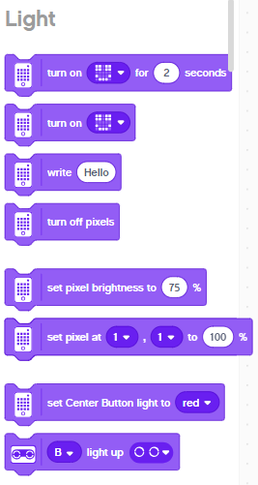
Block-urile de Lumini
Block-urile de lumini pot fi găsite la culoarea mov în Paleta de block-uri
Poți utiliza aceste block-uri pentru multe aplicații amuzante incluzând aprinderea luminilor senzorului ultrasonic, crearea de tipare pe Matricea 5X5 LED și chiar să afișeze un text
Customizează luminile pe matricea de lumini în orice design
Afișează text
Ajustează luminozitatea luminilor
Schimbă culoarea butonului central al Hub-ului
Aprinde luminile la Senzorul Ultrasonic

Slide 4
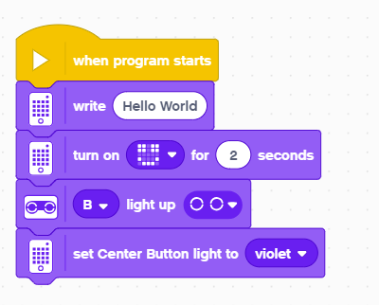
provocare: luminează lumea
Scrie “Hello World” utilizând Matricea de lumini
Apoi, afisează un Smiley Face pentru secunde
Aprinde toate luminile din jurul Senzorului de Distanță
Schimba lumina Butonului Central pe o culoare pe care să o alegi
Hello World va rula pe matricea LED
Afișează pe Display un smiley face
Luminează ,,ochiul’’ Senzorului de distanță
Modifică culoarea luminii butonului central al Hub-ului în violet

Slide 5
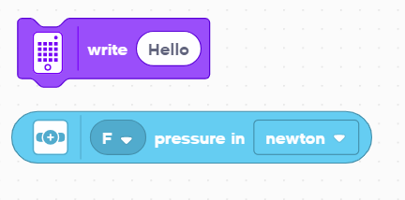
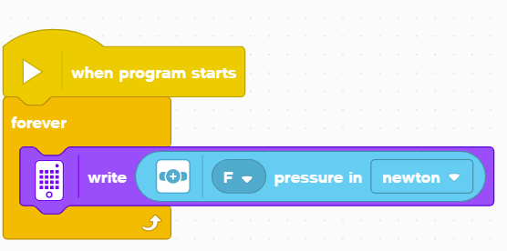
Provocare: afișarea pe Display a valorilor senzorilor
Cât de tare apăs Senzorul de Atingere?
Creează un program într-un LOOP care să te lase să vezi forță aplicată pe matricea LED.
Afișează rezultatele pe Display în Newtons (0-10)
Acest program afișează valorile Senzorului de Atingere pe matricea LED
Valorile Senzorului de Atingere sunt scrise pe ecran

Slide 6
CREDITS
Această lecție de SPIKE Prime a fost realizată de Sanjay Seshan și Arvind Seshan.
Mai multe lecții sunt disponibile pe www.primelessons.org
Această lecție a fost tradusă în limba romană de echipa de robotică FTC – ROSOPHIA #21455 RO20
This work is licensed under a Creative Commons Attribution-NonCommercial-ShareAlike 4.0 International License.

